Slide 1
BW4T v3
Contextpoject - Search and Rescue

Slide 2
3 groepen
Bot-store
Scenario-GUI
Refactor

Slide 3
Refactoren
Proberen wijzigingen te maken in structuur; zonder functionaliteit aan te passen
Niet het veranderen van code, maar het veranderen van waar welke code staat
Makkelijker te testen en beter overzicht bewaren

Slide 4
Launcher
Uitsplitsen van klassen
Testen
Opdeling server-client -core

Slide 5
Server
Client
Core
Client: oa GUI
Core: classes die zowel gebruikt worden door server als client
Server: oa environment

Slide 6
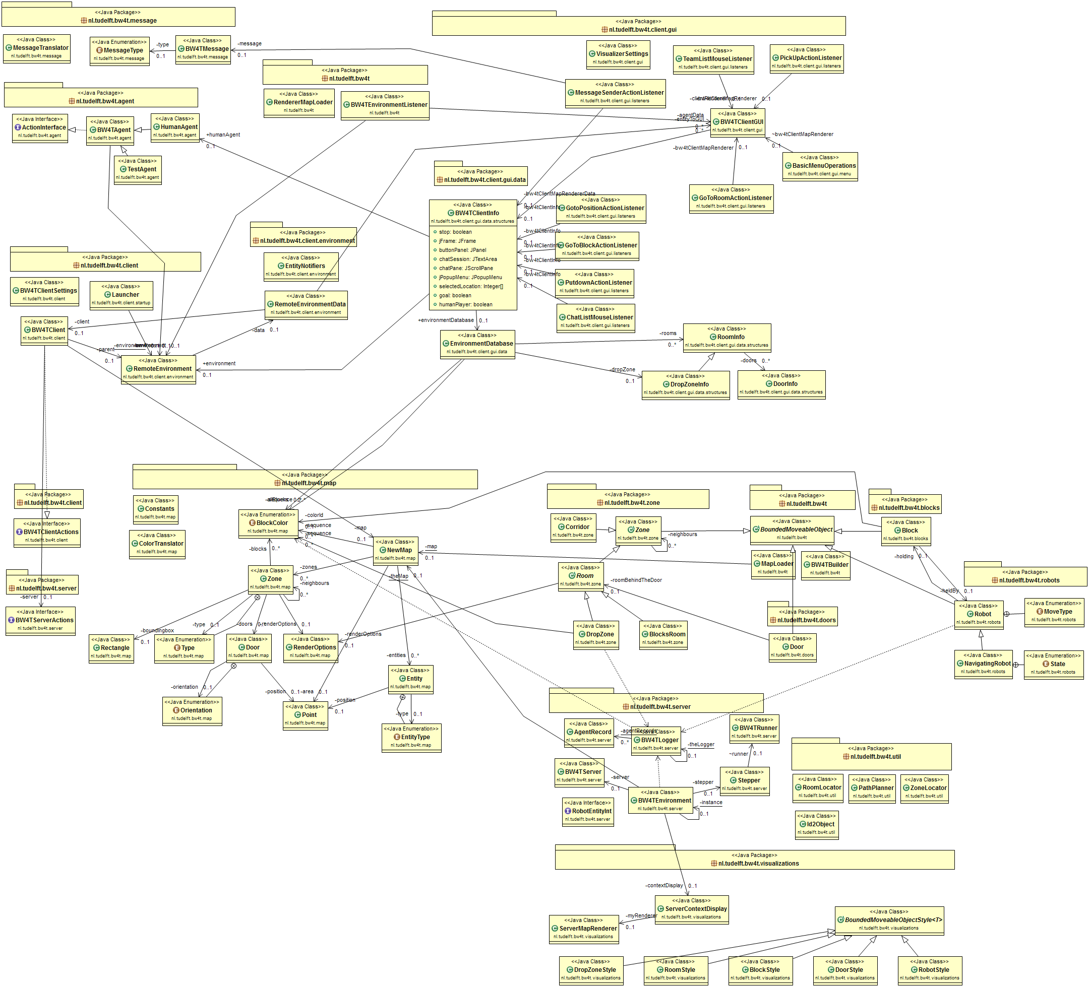

Slide 7
Hulpmiddelen
Sonar
Jenkins
Git

